Slide 1
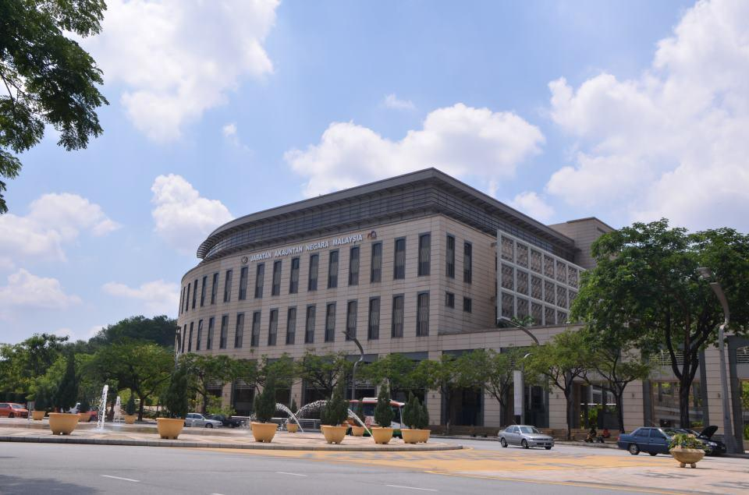
LIABILITI
KURSUS PERAKAUNAN AKRUAN: KUMPULAN PELAKSANA

Slide 2
KANDUNGAN
1
OBJEKTIF TAKLIMAT
DEFINISI LIABILITI
CIRI-CIRI LIABILITI
PENGKELASAN LIABILITI
PERSEMBAHAN DALAM PENYATA KEWANGAN
RUMUSAN
2
3
4
5
6

Slide 3
OBJEKTIF TAKLIMAT
Memahami maksud liabiliti;
Mengenalpasti perbezaan antara liabiliti semasa dengan liabiliti bukan semasa;
Mengetahui tatacara merekod liabiliti; dan
Menunjukkan bagaimana liabiliti didedahkan di dalam penyata kewangan.

Slide 4
DEFINISI LIABILITI
Obligasi yang timbul daripada peristiwa lalu, yang penyelesaiannya dijangka akan menyebabkan aliran keluar sumber yang mengandungi manfaat ekonomi atau potensi perkhidmatan dari entiti.
MPSAS 1: PRESENTATION OF FINANCIAL STATEMENT

Slide 5
APA ITU LIABILITI?
Liabiliti adalah tanggungan yang wujud daripada:
Transaksi pembelian barangan;
Mendapatkan perkhidmatan;
Lebihan penerimaan; atau
Pembiayaan / pinjaman kewangan.
Liabiliti boleh terdiri daripada orang perseorangan (pemiutang) atau institusi kewangan yang memberi kemudahan kredit atau pinjaman.
Pemiutang yang muncul daripada urusan pembelian barangan dan perkhidmatan secara kredit atau sebab-sebab yang lain dikenali sebagai Akaun Belum Bayar (ABB).

Slide 6
CIRI-CIRI LIABILITI
Tempoh matang dapat dipastikan / dianggarkan
Mesti wujud dalam keadaan semasa
Liabiliti
Melibatkan aliran keluar sumber (e.g:tunai) pada masa hadapan
Jumlah / amaun yang dapat dipastikan
Dapat ditentukan kewujudannya dengan tepat

Slide 7
PENGKELASAN LIABILITI
(a) Liabiliti Semasa
Tanggungan yang perlu dijelaskan dalam jangka masa pendek. (12 bulan)
Liabiliti dikelaskan sebagai semasa sekiranya:
Dijangka akan diselesaikan dalam kitaran operasi biasa; atau
Dijangka akan diselesaikan dalam tempoh dua belas bulan selepas tarikh pelaporan

Slide 8
Contoh Liabiliti Semasa:
Akaun Belum Bayar
Hasil Terdahulu
Pinjaman Jangka Pendek
Peruntukan (Provision)
Pelan Pencen dan Ganjaran
Deposit
Belanja Terakru

Slide 9
Akaun Belum Bayar
Merupakan satu bentuk obligasi yang terhasil daripada pembelian barangan atau perkhidmatan secara kredit.
Contoh Perekodan ABB
Hospital A mengeluarkan pesanan tempatan bernilai RM15,000 untuk perolehan bekalan ubat pada 21 Disember 20X5 daripada Syarikat Y. Bekalan diterima pada 30 Disember 20X5 dan pembayaran hanya dibuat kepada Syarikat Y pada 16 Januari 20X6.
30 Dis 20X5 | Dt | Bekalan ubat-ubatan | 15,000
 | Kt | ABB – Syarikat Y | 15,000
16 Jan 20X6 | Dt | ABB – Syarikat Y | 15,000
 | Kt | Tunai | 15,000

Slide 10
Hasil Terdahulu
Hasil terima terdahulu adalah hasil yang mana bayarannya telah diterima tetapi barangan atau perkhidmatannya masih belum disempurnakan.
Ia dikenali juga sebagai hasil belum terperoleh.
Ia dianggap sebagai liabiliti sehingga barang diserahkan atau perkhidmatan disempurnakan pada masa akan datang.

Slide 11
Hasil Terdahulu (samb..)
Contoh perekodan hasil terdahulu:
- Pada 1 Jul 20X5, SMK ABC telah menerima cek berjumlah RM12,000 bagi bayaran sewa kantin selama setahun.
01 Jul 20X5 | Dt | Bank | 12,000
 | Kt | Hasil Terdahulu – Sewa Kantin | 12,000
31 Dis 20X5 | Dt | Hasil Terdahulu – Sewa Kantin | 6,000
 | Kt | Hasil – Sewa Kantin | 6,000
* Pada 31 Dis 20X5, RM6,000 akan direkodkan sebagai liabiliti semasa – hasil terdahulu dan akan diiktiraf sebagai hasil dalam tahun 20X6.

Slide 12
Belanja Terakru
Perbelanjaan tahun lepas atau tahun semasa yang belum dijelaskan.
Diambilkira sebagai perbelanjaan semasa.
Pengukuran pengiktirafan belanja terakru:
PT dikeluarkan | Barangan / Perkhidmatan diterima | Inbois / Bil diterima | Inbois / Bil direkodkan | Tindakan
√ | - | - | - | Tidak diiktiraf
√ | √ | - | - | Diiktiraf sebagai belanja terakru
√ | √ | √ | - | Diiktiraf sebagai belanja terakru
√ | √ | √ | √ | Tiada tindakan. Transaksi telah direkod.

Slide 13
Belanja Terakru (samb..)
Pada 15 Disember 2015, Jabatan A telah membuat sewaan dewan daripada Syarikat X bernilai RM10,000. Walaubagaimanapun, bayaran hanya dijelaskan pada 15 Februari 2016.
Catatan bergu:
Untuk tahun berakhir 31.12.2015, akan terdapat liabiliti semasa sebanyak RM10K dalam Penyata Kedudukan Kewangan
15.12.15 | Dt | Belanja Sewa | 10K
 | Kt | Belanja Terakru - sewa | 10K
15.02.16 | Dt | Belanja Terakru - Sewa | 10K
 | Kt | Tunai | 10K

Slide 14
PENGKELASAN LIABILITI
Liabiliti Bukan Semasa
Liabiliti yang dijangka akan dibayar lebih daripada satu tahun atau satu tempoh yang mana lebih panjang.
Ciri-ciri liabiliti bukan semasa:
(a) Satu obligasi dimana entiti terikat untuk melaksanakan tanggungjawab.
kepada pihak diluar entiti
hasil daripada transaksi masa lepas
amaun yang dapat dipastikan
ditunaikan selepas satu tempoh perakaunan daripada tarikh obligasi wujud.

Slide 15
Contoh Liabiliti Bukan Semasa:
Pinjaman Dalam dan Luar Negeri
Pajakan
Bon
Pelan Pencen dan Ganjaran

Slide 16
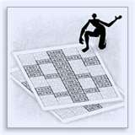
PASUKAN PELAKSANAAN PERAKAUNAN AKRUAN
PERSEMBAHAN PENYATA KEWANGAN
Penyata Kedudukan Kewangan
Sedia Ada
2015
VS
Tunai Ubahsuai
Perakaunan Akruan
Wang Tunai
Aset Semasa
Aset Bukan Semasa
Pelaburan
Liabiliti Semasa
Akaun Hasil Disatukan
Liabiliti Bukan Semasa
Akaun Pinjaman Disatukan
Akaun Amanah Disatukan
Aset Bersih/Ekuiti

Slide 17
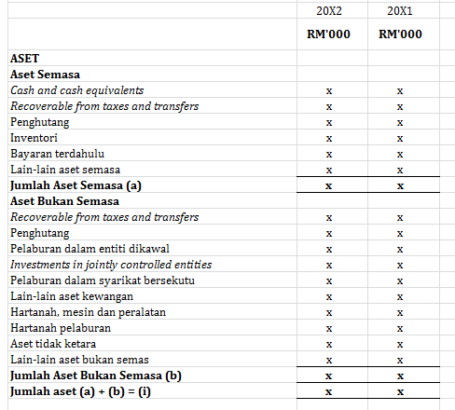
PENYATA KEDUDUKAN KEWANGAN
PADA 31 DISEMBER 20X2 (CONTOH)

Slide 18
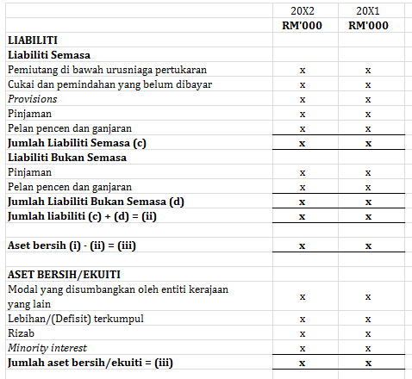
PENYATA KEDUDUKAN KEWANGAN
PADA 31 DISEMBER 20X2 (CONTOH – SAMB.)

Slide 19
PENUTUP
LIABILITI ADALAH AMAT PENTING DILAPORKAN UNTUK MENGETAHUI SEBANYAK MANA TANGGUNGAN OLEH KERAJAAN

